Slide 1
VY_52_INOVACE_ZBP1_5064VAL
Výukový materiál v rámci projektu OPVK 1.5 Peníze středním školám Číslo projektu: CZ.1.07/1.5.00/34.0883 Název projektu: Rozvoj vzdělanosti Číslo šablony: V/2 Datum vytvoření: 7. 3. 2013 Autor: Mgr. Helena Válková Určeno pro předmět: Zbožíznalství Tematická oblast: Potravinářské zboží Obor vzdělání: Prodavač (66-51-H/01) 1. ročník Název výukového materiálu: Cukr I. – učební materiál s úkoly.
Materiál vytvořen v souladu se ŠVP příslušného oboru vzdělání.
Popis využití: Výukový materiál s úkoly pro žáky byl vytvořen pomocí programu PowerPoint a bude prezentován žákům prostřednictvím interaktivní tabule. Závěrem diskusní otázky k procvičení.
Čas: 20 minut

Slide 2
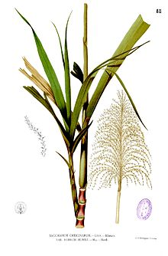
Cukr
Obsah:
Charakteristika cukru
Význam cukru ve výživě
Jednoduché cukry
Složené cukry
Rozdělení cukrů
Opakování

Slide 3
Charakteristika cukru
Cukry
Jsou uhlovodany a slouží:
ke slazení potravin
ke konzervování potravin
ke krytí potřeby lidské energie
Jsou výlučně rostlinného původu

Slide 4
Význam cukru ve výživě
Z hlediska výživy jsou:
lehce stravitelné
dodávají organismu rychle energii
významnou složkou výživy
Nepotřebné cukry se v těle mění v tuk
Tuk se v těle usazuje
Důsledky nadměrné spotřeby cukru:
- obezita, zubní kámen, dna a jiné nemoci

Slide 5
Jednoduché cukry
Jednoduché cukry
tělo přijímá ihned bez zpracování
energii poskytují okamžitě
Druhy:
Hroznový cukr (glukóza)
Ovocný cukr (fruktóza)
Invertní cukr
Slizový cukr (galaktóza)

Slide 6
Jednoduché cukry
Mezi jednoduché cukry patří:
Hroznový cukr (glukóza)
je obsažen ve všech složených cukrech
rychle dodává energii
má poloviční sladkost než řepný cukr
Sortiment : Glukopur, komprimátové cukrovinky

Slide 7
Jednoduché cukry
Mezi jednoduché cukry patří:
Ovocný cukr (fruktóza)
součástí třtinového a řepného cukru
obsažen ve většině ovoce
má větší sladkost než řepný cukr
vhodný pro slazení potravin pro nemocné cukrovkou

Slide 8
Jednoduché cukry
Mezi jednoduché cukry patří:
Invertní cukr
směs hroznového a ovocného cukru
obsažen v medu
Slizový cukr (galaktóza)
obsažen ve slizových látkách mléčného cukru

Slide 9
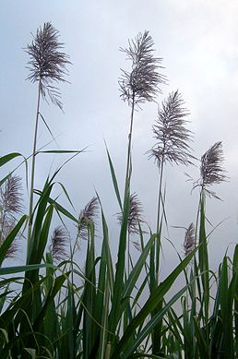
Složené cukry
Složené cukry
v těle se rozkládají na jednoduché cukry
Druhy:
Třtinový cukr
Řepný cukr
Mléčný cukr
Sladový cukr

Slide 10
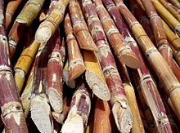
Složené cukry
Mezi složené cukry patří:
Třtinový cukr
získává se z cukrové třtiny
třtina roste v tropických oblastech
60 % světové produkce je třtinový cukr
z melasy (vedlejší produkt) se vyrábí „Pravý rum“ např. „Jamajský rum“

Slide 11
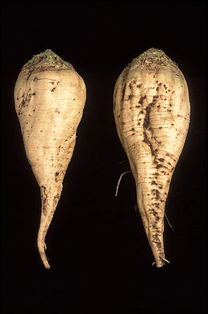
Složené cukry
Mezi složené cukry patří:
Řepný cukr
výroba se začala v Evropě šířit počátkem 19. století (do té doby třtinový)
získává se z cukrové řepy
řepa roste v mírné zóně
u nás v Čechách i na Moravě
obsah cukru v řepě asi 16 – 19 %

Slide 12
Rozdělení cukrů
Jednoduché cukry
hroznový, ovocný, invertní a slizový
Složené cukry
třtinový, řepný, mléčný a sladový
Polysacharidy
škrob, pektiny, inulin, celulóza, dextrin

Slide 13
Opakování - diskuze
Vzpomeňte, k čemu slouží cukry?
Co se děje v lidském těle s cukrem, který nespotřebujeme?
Co způsobuje v lidském těle nadbytek cukru?
Vyjmenujte jednoduché cukry.
Proveďte charakteristiku cukru řepného.

Slide 14
Zdroje
KAVINA, J. Zbožíznalství potravinářského zboží.
1. vyd. Praha, 1996: NAKLADATELSTVÍ IQ 147. Kapitola 7
ANDERLE, P., SCHWARZ, H. Zbožíznalství. Poživatiny – potraviny, pochutiny. České vydání 1995, Správa přípravy učňů Praha. NAKLADATELSTVÍ WAHLBERG PRAHA. ISBN 80-901-871-4-5. Lidská výživa, str. 50 – 51
http://cs.wikipedia.org/wiki/Soubor:Saccharum_officinarum_Blanco1.18.jpg#filelinks
http://cs.wikipedia.org/wiki/Soubor:Saccharum_officinarum_flowers.JPG#filelinks
http://cs.wikipedia.org/wiki/Soubor:SugarBeet.jpg#filelinks
http://cs.wikipedia.org/wiki/Soubor:Zuckerr%C3%BCbe.jpg#filelinks
http://cs.wikipedia.org/wiki/Soubor:Illustration_Beta_vulgaris_var._rapacea0.jpg#filelinks
http://cs.wikipedia.org/wiki/Soubor:Cut_sugarcane.jpg#filelinks

